Slide 1

轉學生聯會網站
資工二 105590451 蔡佩珊
資工二 105650031 彭驛頎

Slide 2
目錄
1. 網站架構
4. Git紀錄
2. 設計圖們
5. 使用語言
3. 導覽設計
6. 特殊功能

Slide 3
網站架構
首頁
社團簡介
人員介紹
年度活動
其他連結
常見問題
聯絡我們
文件下載

Slide 4
Grid System
Wireframe
視覺稿
導覽設計

Slide 5
社團簡介

Slide 6
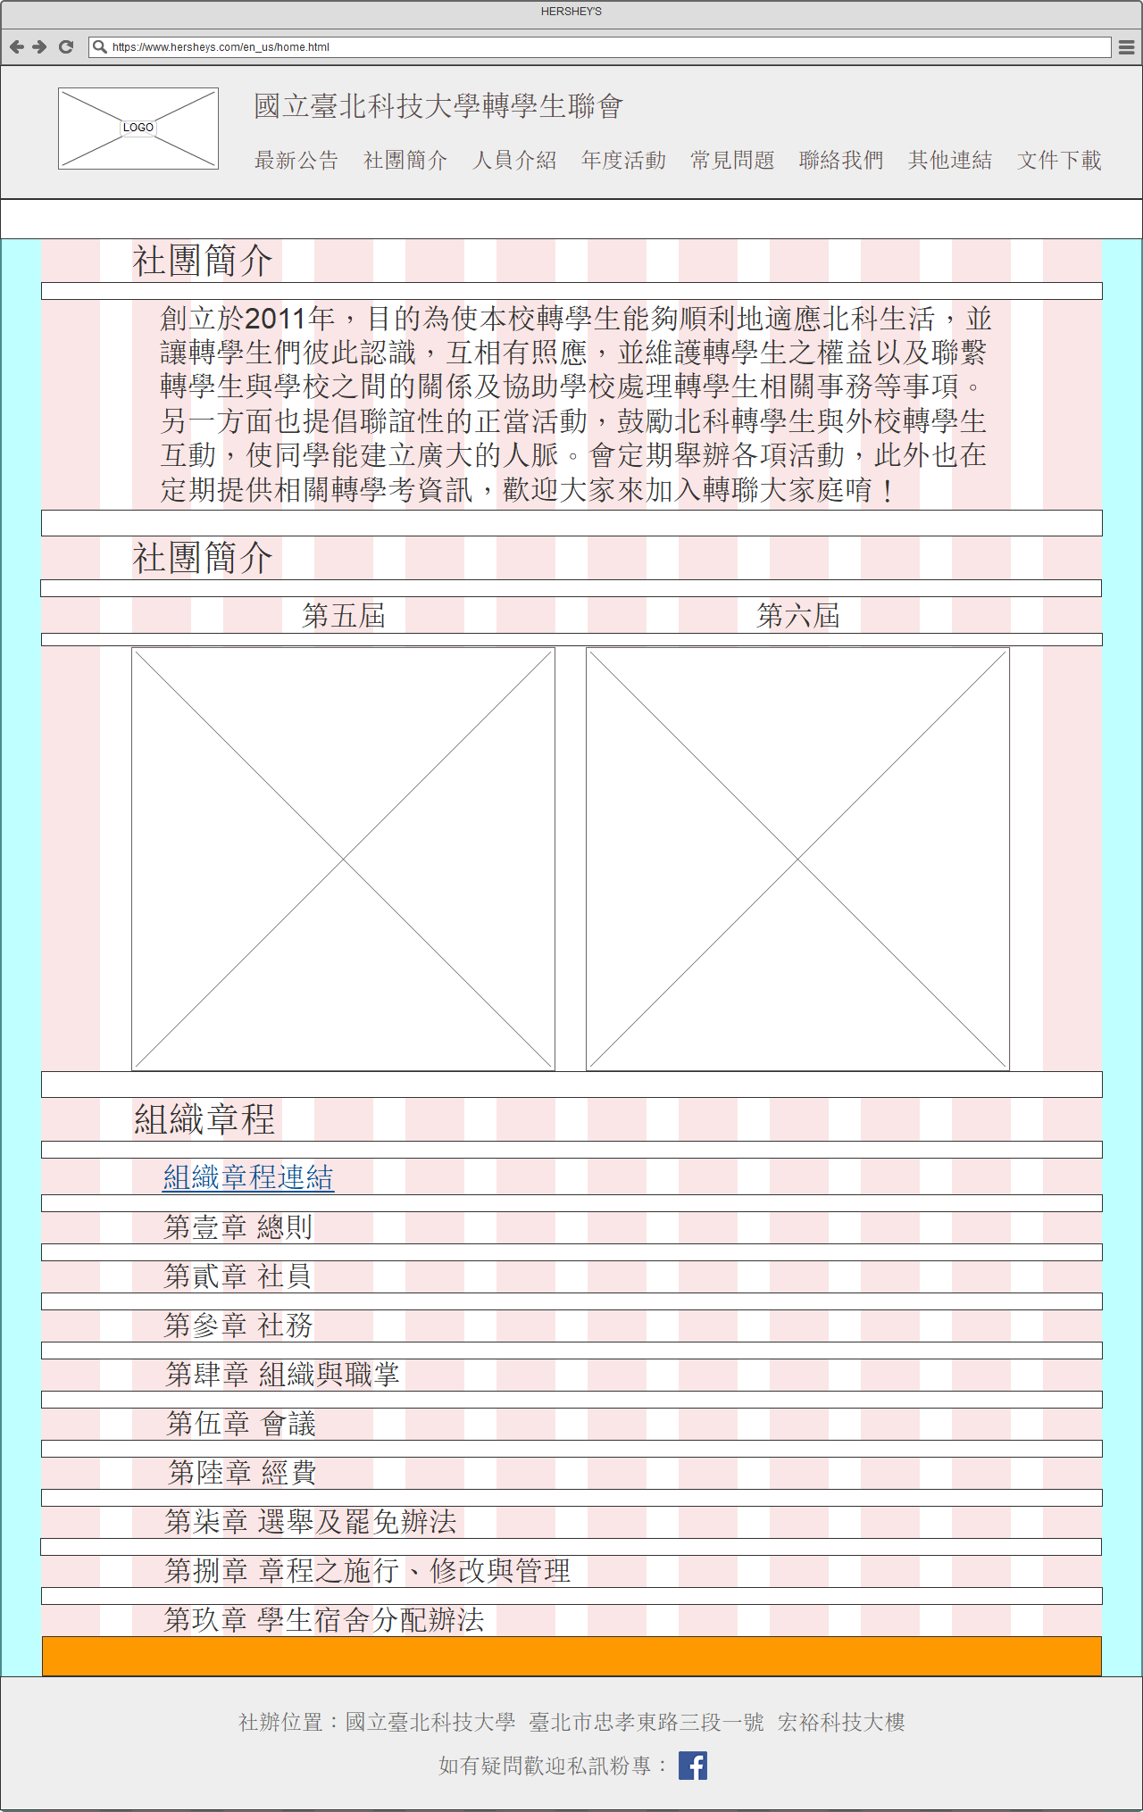
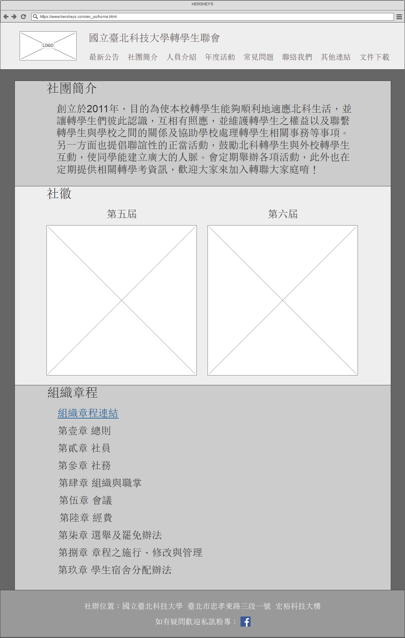


Slide 8
社團簡介

Slide 9
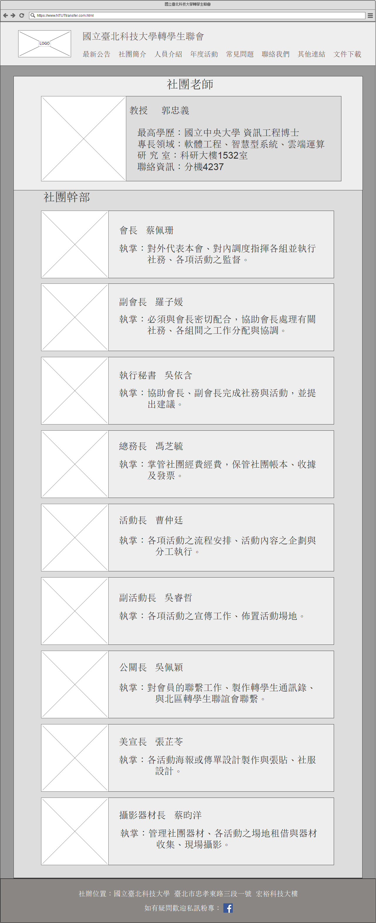
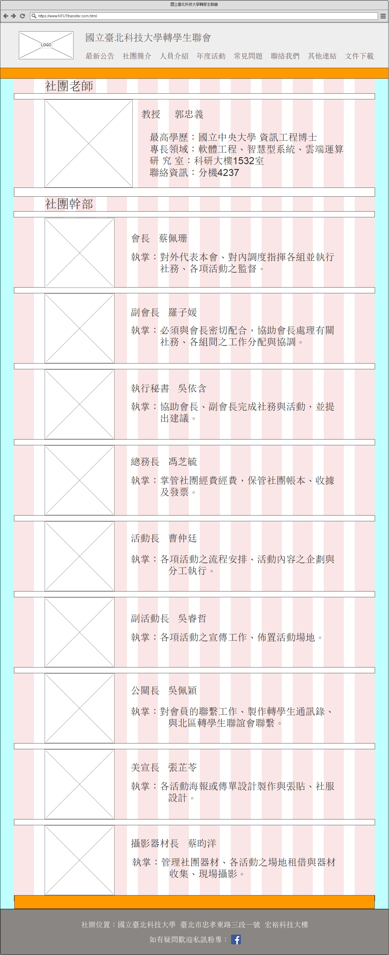
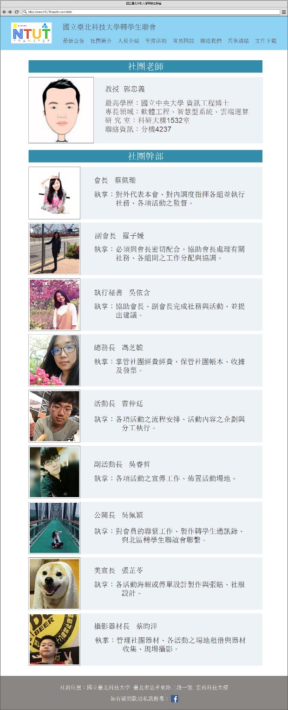

Slide 10


Slide 11
社團簡介

Slide 12
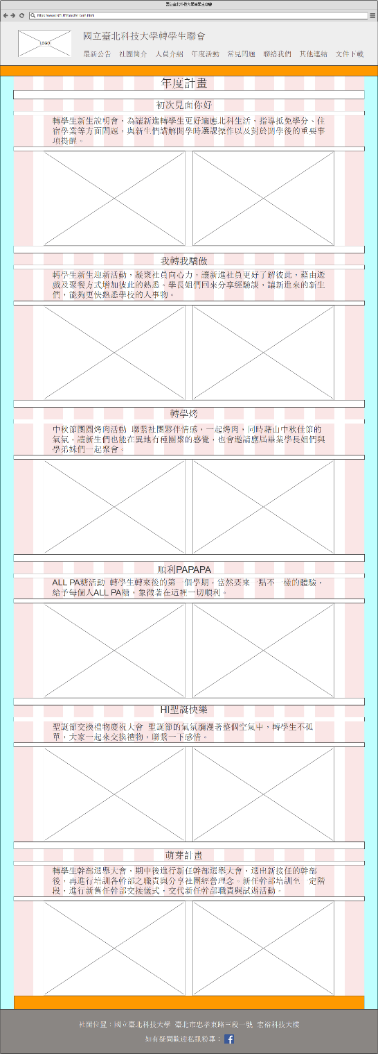
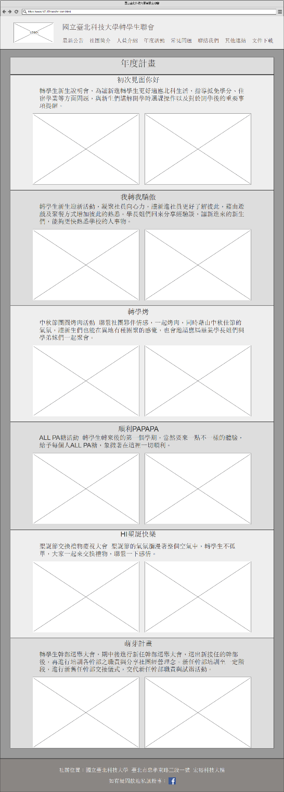
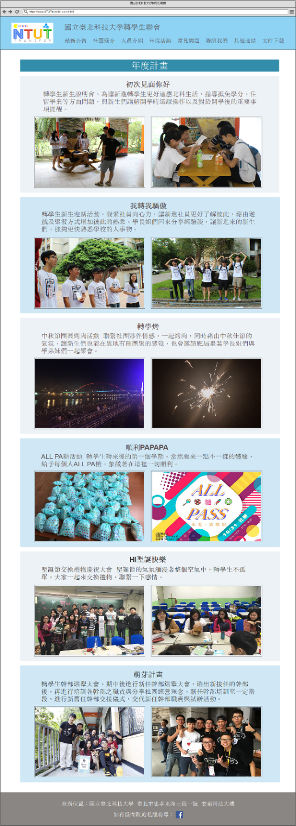

Slide 13
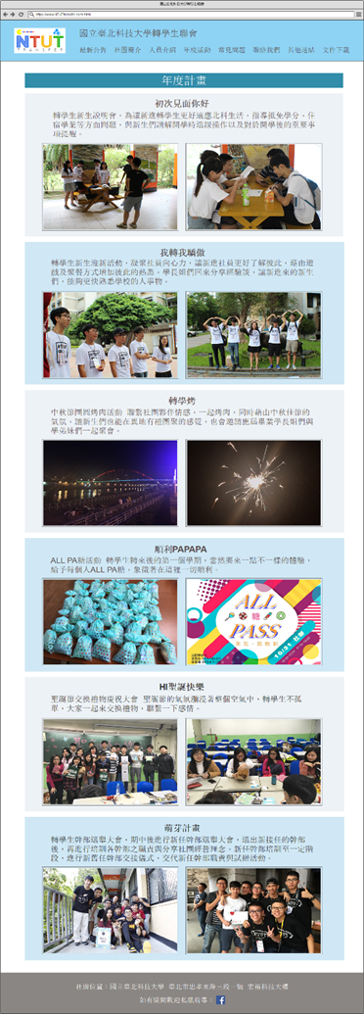

Slide 14

使用語言

Slide 15
Git紀錄

Slide 16
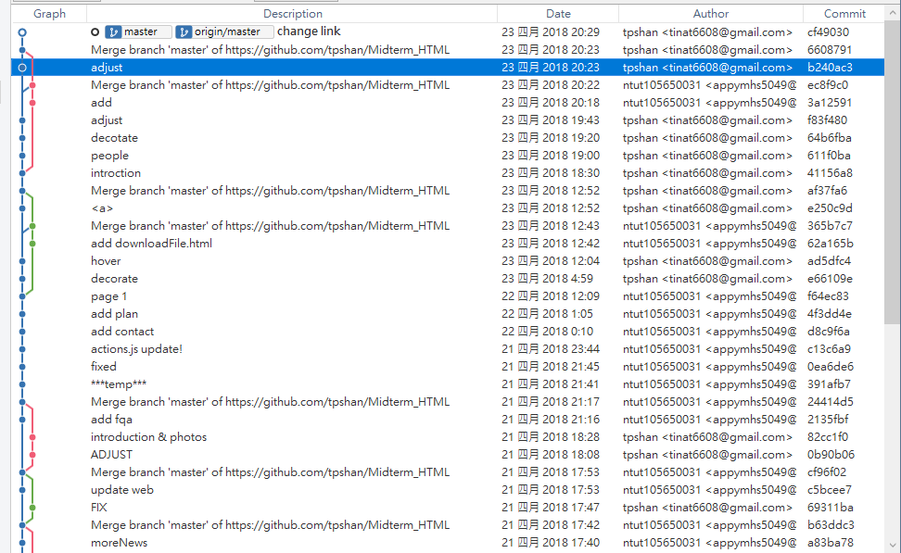

Slide 17
特殊功能

